Slide 1
Анализ SkyCrossroads 1-7 сентября 2022 г.
Подготовил Чумакин Д.Е.

Slide 2
Содержание
Инциденты
Маркетинговые активности
Операционная отчётность

Slide 3
Анализ роста транзакций
Открылась торговая точка на Чертановской
Число транзакций на Симферопольской упало
Общее число транзакций возросло

Slide 4
Анализ нагрузки на серверы
Небольшое падение транзакций на 2-м сервере
Резкий рост транзакций на 3-м сервере
Низкая падающая нагрузка на 1-м сервере

Slide 5
Анализ нагрузки на серверы
Ракетный б-р: 3 -> 1
Допустимый рост транзакций на 1-м и 3-м серверах

Slide 6
Анализ сервиса самообслуживания
В новой т. т. на Чертановской преобладает самообслуживание
Ср. длительность:
155сек.
71сек.

Slide 7
Анализ сервиса самообслуживания
Открытие новой т. точки привело к росту доли самообслуживания

Slide 8
Анализ продолжительности обслуживания
Аномально высокая длительность обслуживания 1-го сентября
Рост длительности обслуживания 2-4 сентября

Slide 9
Анализ 1-го сентября (акция)
Рост числа транзакций на Ленинском и Вернадского

Slide 10
Анализ 1-го сентября (акция)
Рост числа транзакций на Ленинском и Вернадского
Увеличение длительности транзакций на этих т. точках

Slide 11
Анализ 1-го сентября (сбои)
Увеличение продолжительности транзакций на Щорса

Slide 12
Анализ 1-го сентября (платёжные системы)
Общее увеличение продолжительности транзакций из-за акций и сбоев
Увеличение продолжительности транзакций с MasterCard

Slide 13
Анализ технических сбоев
Процентный прирост длительности транзакций = 42,5%

Slide 14
Анализ технических сбоев
Процентный прирост длительности транзакций = 23,6%

Slide 15
Анализ технических сбоев
Процентный прирост длительности транзакций = 69,1%

Slide 16
Анализ маркетинговой акции
Увеличение суммы переводов на момент акции способствовало её успеху
Прирост выручки: 5’069’497 р.
Косты: 2’418’500 р.
Прибыль: 2’650’997 р.

Slide 17
Анализ изменения программы лояльности
Средневзвешенные потери на клиента снизятся на 12,6%
Суммарные убытки снизятся на 504’952 р.

Slide 18
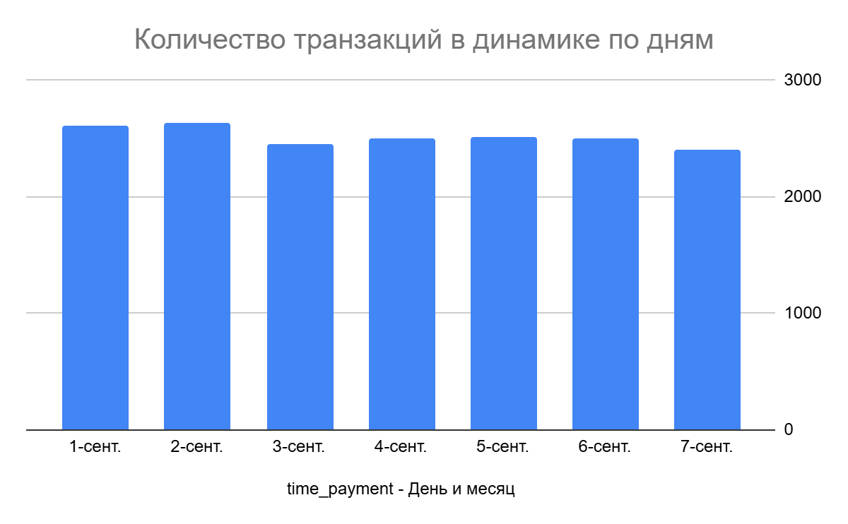
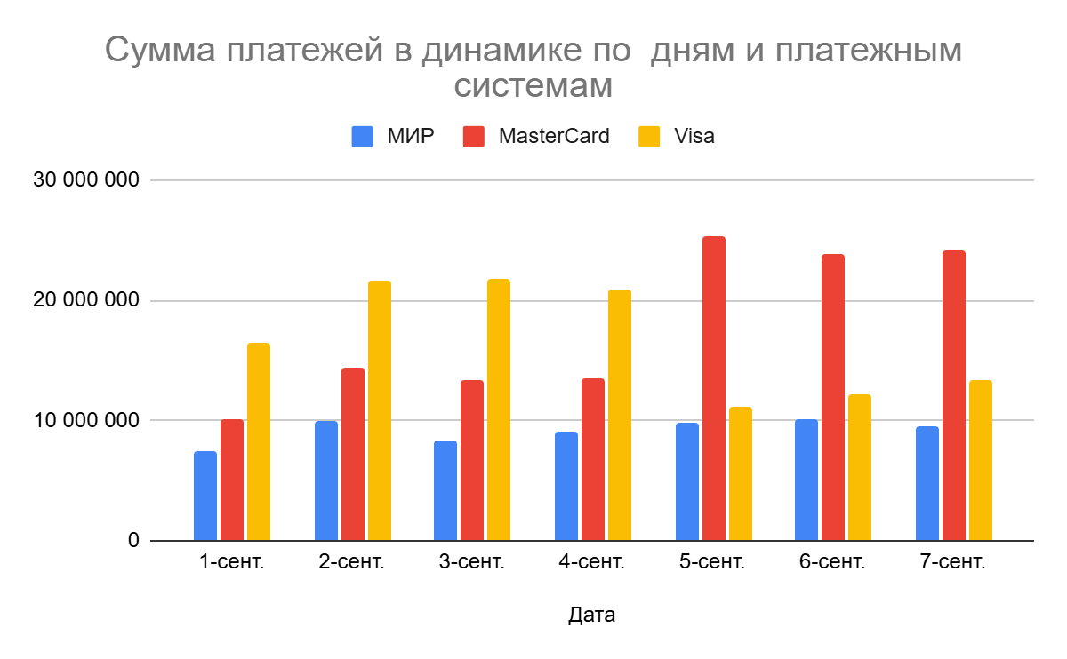
Дашборд
address | Ленинский пр-т, 162/1
currency | Рубль
min_sum | 10
max_sum | 50000
Дашборд позволяет анализировать данные по 4-ём входным параметрам

Slide 19
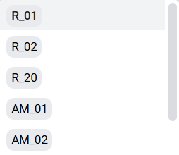
Дашборд
payCode | R_01
name_system | Visa
Свод
Сумма платежей | р.1 923 681
Количество платежей | р.1 046
Средний платёж | р.1 839
Вторая часть дашборда позволяет рассчитывать данные о платежах

Slide 20
Корректировка отчёта калькулятора
Упрощён алгоритм работы калькулятора
Скорректирован расчёт стоимости
Учтены скидки. Экономия: 1’942 р.
Рассчитана финальная сумма затрат: 39’496 р.
Сервер | Скидка | Кол-во операций | Экономия
1 | р.0,06 | 10 622 | р.37,32
2 | р.0,08 | 30 269 | р.1 621,52
3 | р.0,02 | 24 159 | р.283,18

Slide 21
Спасибо за внимание

